Slide 1
OAuth
four roles
resource owner -- a person, or the end-user
resource server -- hosting the protected resources accessed by tokens
client -- making protected resource requests
authorization server -- issuing access tokens to the client
others
user agent -- web browsers, desktop applications, etc.

Slide 2
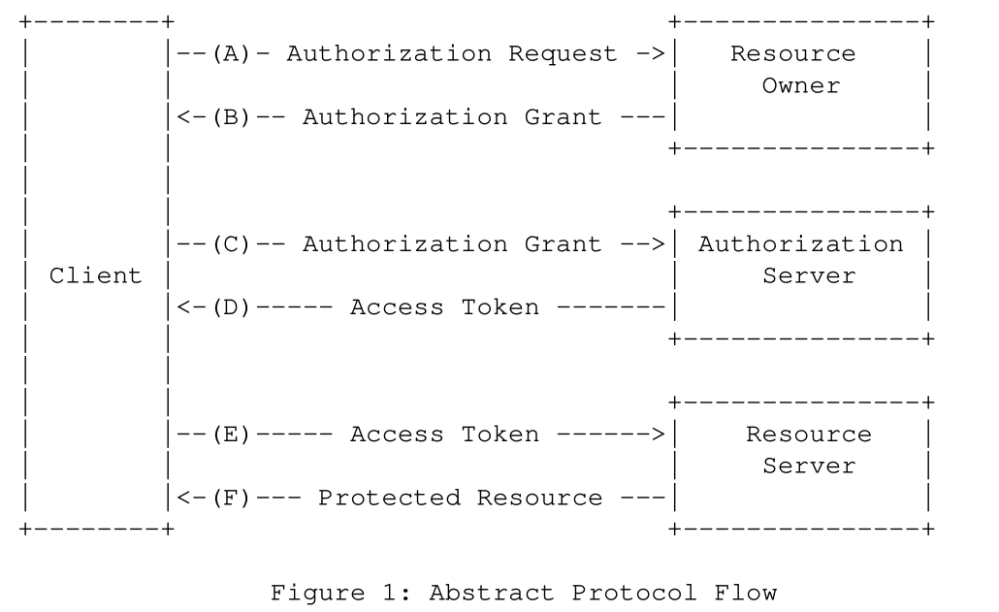
Protocol Flow
（A）用户打开客户端以后，客户端请求用户给予授权。
（B）用户同意给予客户端授权。
（C）客户端使用上一步获得的授权，向认证服务器申请令牌。
（D）认证服务器对客户端进行认证以后，确认无误，同意发放令牌。
（E）客户端使用令牌，向资源服务器申请获取资源。
（F）资源服务器确认令牌无误，同意向客户端开放资源。

Slide 3
Authorization Grant Types
Authorization Code 授权码模式
Implicit 简化模式
Resource Owner Password Credentials 密码模式
Client Credentials 客户端模式

Slide 4
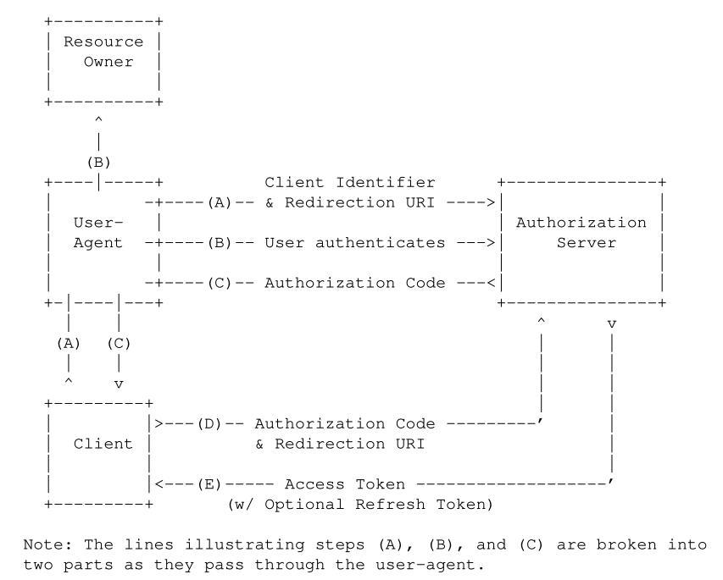
Authorization Code
（A）用户访问客户端，后者将前者导向认证服务器。
（B）用户选择是否给予客户端授权。
（C）假设用户给予授权，认证服务器将用户导向客户端事先指定的"重定向URI"（redirection URI），同时附上一个授权码。
（D）客户端收到授权码，附上早先的"重定向URI"，向认证服务器申请令牌。这一步是在客户端的后台的服务器上完成的，对用户不可见。
（E）认证服务器核对了授权码和重定向URI，确认无误后，向客户端发送访问令牌（access token）和更新令牌（refresh token）。

Slide 5
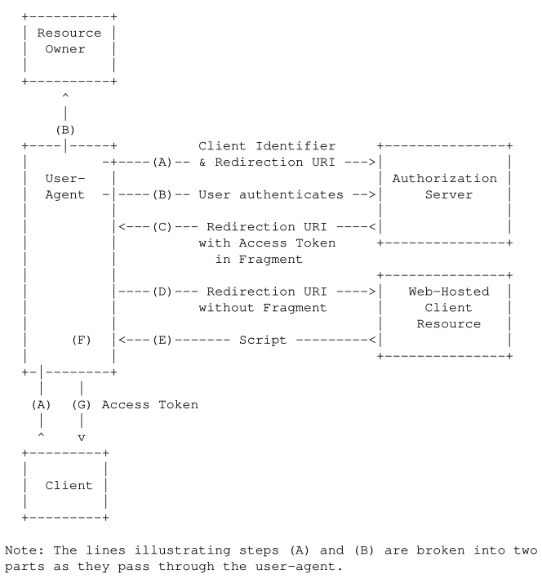
Implicit Grant
（A）客户端将用户导向认证服务器。
（B）用户决定是否给于客户端授权。
（C）假设用户给予授权，认证服务器将用户导向客户端指定的"重定向URI"，并在URI的Hash部分包含了访问令牌。
（D）浏览器向资源服务器发出请求，其中不包括上一步收到的Hash值。
（E）资源服务器返回一个网页，其中包含的代码可以获取Hash值中的令牌。
（F）浏览器执行上一步获得的脚本，提取出令牌。
（G）浏览器将令牌发给客户端。

Slide 6
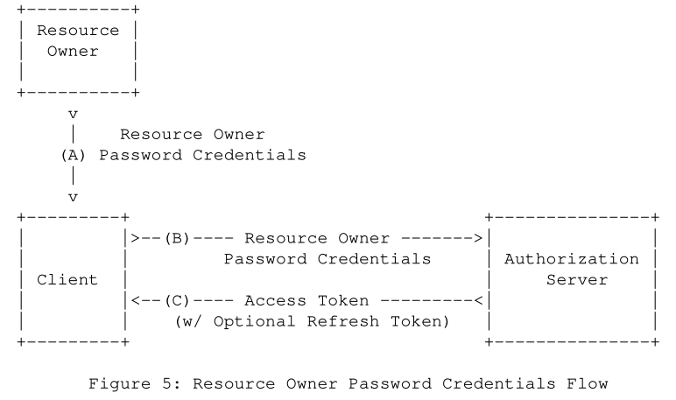
Resource Owner Password Credentials Grant
（A）用户向客户端提供用户名和密码。
（B）客户端将用户名和密码发给认证服务器，向后者请求令牌。
（C）认证服务器确认无误后，向客户端提供访问令牌。

Slide 7
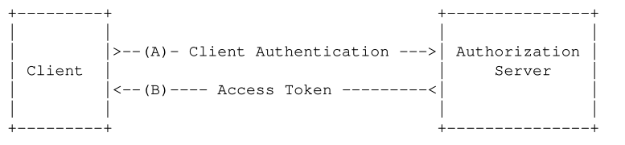
Client Credentials Grant
（A）客户端向认证服务器进行身份认证，并要求一个访问令牌。
（B）认证服务器确认无误后，向客户端提供访问令牌。
不涉及用户授权

Slide 8
Implementation
https://github.com/DeprecatedCode/oauth2lib

